Slide 1
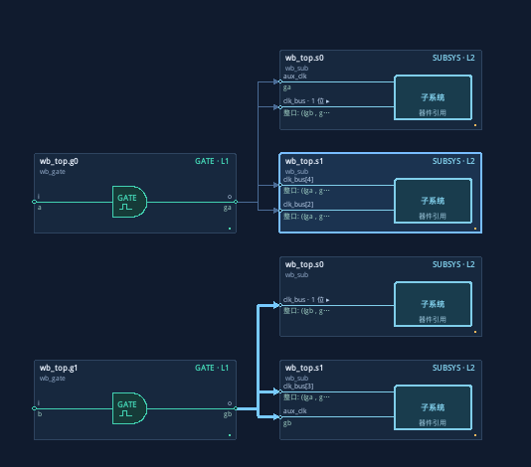
ClockTree7
RTL 时钟与复位
架构分析工具
功能、技术原理与使用演示
产品技术介绍 · v3.12 · 2026.11
Notes:
介绍 ClockTree7 如何用 elaborated RTL 恢复并核对时钟与复位结构。演示新增 module 填写和用户 SV 模板两个环节。
新增操作演示采用 v3.12 的 origin_top 实机样例。原稿中的性能数据和公开设计结果沿用相应历史验收口径。
https://github.com/ysyx-22040210-yudian/clocktree7/blob/fe4d993b4fec951c208f3dcc1a1e8a955c409ad6/docs/GUI_USER_MANUAL.zh-CN.md
https://github.com/ysyx-22040210-yudian/clocktree7/blob/fe4d993b4fec951c208f3dcc1a1e8a955c409ad6/docs/DEVICE_PORTS_ORIGINS_VALIDATION_20261113.zh-CN.md

Slide 2
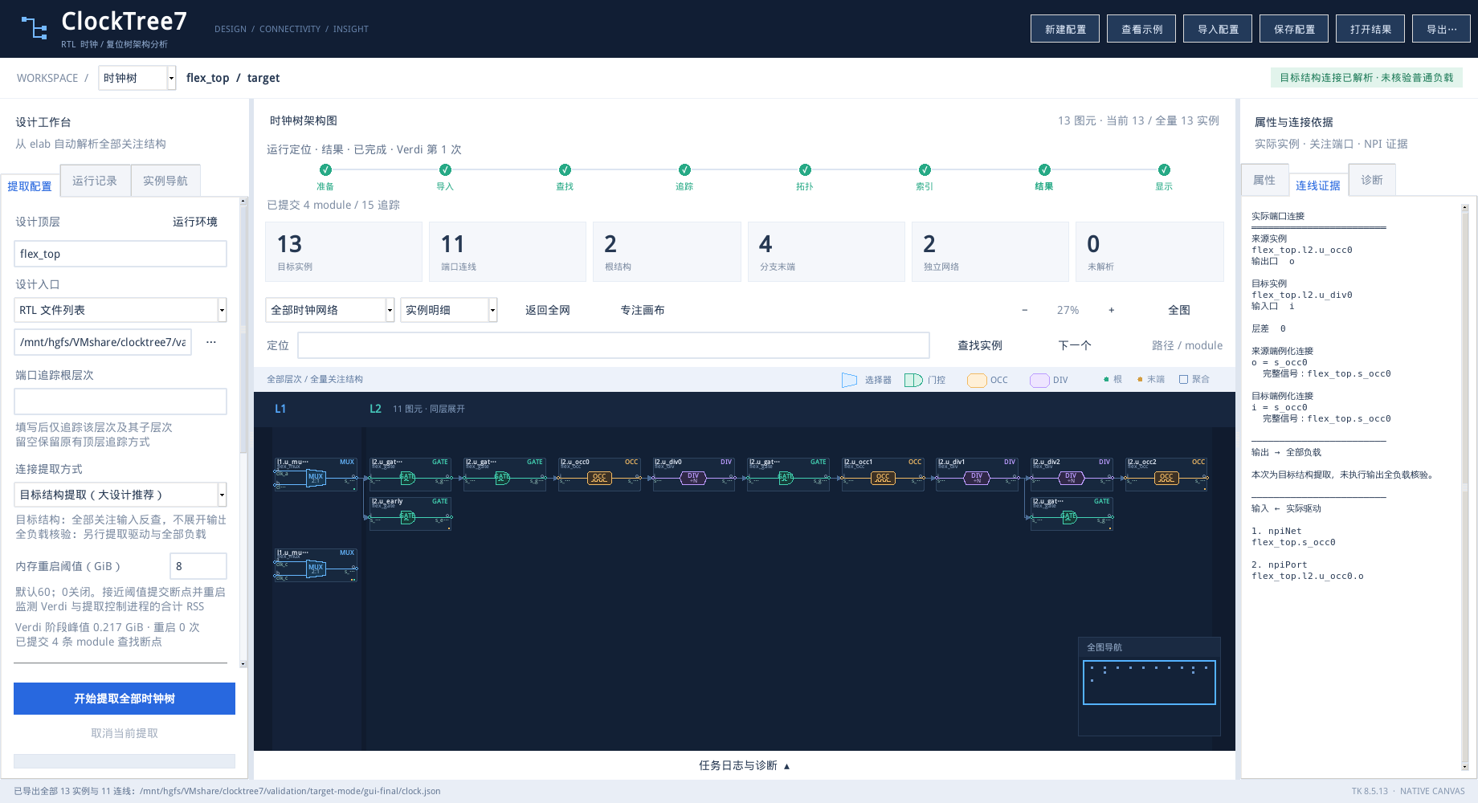
ClockTree7 的工作范围
输入器件规则与 elab，恢复配置范围内的全部目标分支
工程输入
RTL filelist 或 KDB
层次、module、关注端口
自动分析
枚举实际例化
解析端口连接与结构关系
工程输出
架构图、连接证据、问题表
寄存器映射与分支 SV
ClockTree7 · 02
Notes:
讲解建议：
本工具不是由用户手工连线的制图器。用户给出 module 定义名、例化直接父层、关注输入/输出，以及器件类型；实际实例与连线都由 elab 解析。所谓全部分支，是所有配置目标结构的已解析分支，不是未经配置的全部标准单元负载。
来源：
https://github.com/ysyx-22040210-yudian/clocktree7/blob/507990b13d0f5bb5d73abefb35255ec832b82040/README.md
https://github.com/ysyx-22040210-yudian/clocktree7/blob/507990b13d0f5bb5d73abefb35255ec832b82040/docs/TARGET_MODE_VALIDATION.zh-CN.md
资料截至 2026-11-10，源码提交 507990b。性能数值与结论适用于对应记录的设计范围和测试环境。

Slide 3
适用场景与交付物
围绕结构审阅、问题定位和验证准备组织结果
使用场景 | 工具支持 | 可交付结果
CRG / SoC 架构审阅 | 重建多根、扇出、汇合与跳级结构 | 完整 JSON、当前视图 SVG
RTL / DFT 连接核对 | 按实例、端口和实际信号定位 | 连接摘要、原始 NPI 证据
控制寄存器梳理 | 辅助口追到有时序依据的 Q / D | 逐 bit CSV、映射与证据 JSON
验证代码准备 | 按真实末端套用用户编写的两套模板 | 单一 SV 文件、全部分支反馈
大设计任务运维 | 阶段日志、内存保护、断点恢复 | 可诊断、可继续的任务记录
ClockTree7 · 03
Notes:
讲解建议：
商业价值用实际工作产物说明，不引用未经测量的节省人力百分比。可用于架构评审前准备、RTL 连接故障定位、控制位文档核对以及验证模板批量生成。SV 生成属于时钟树功能，目前不用于复位树。
来源：
https://github.com/ysyx-22040210-yudian/clocktree7/blob/507990b13d0f5bb5d73abefb35255ec832b82040/README.md
https://github.com/ysyx-22040210-yudian/clocktree7/blob/507990b13d0f5bb5d73abefb35255ec832b82040/docs/GUI_USER_MANUAL.zh-CN.md
资料截至 2026-11-10，源码提交 507990b。性能数值与结论适用于对应记录的设计范围和测试环境。

Slide 4
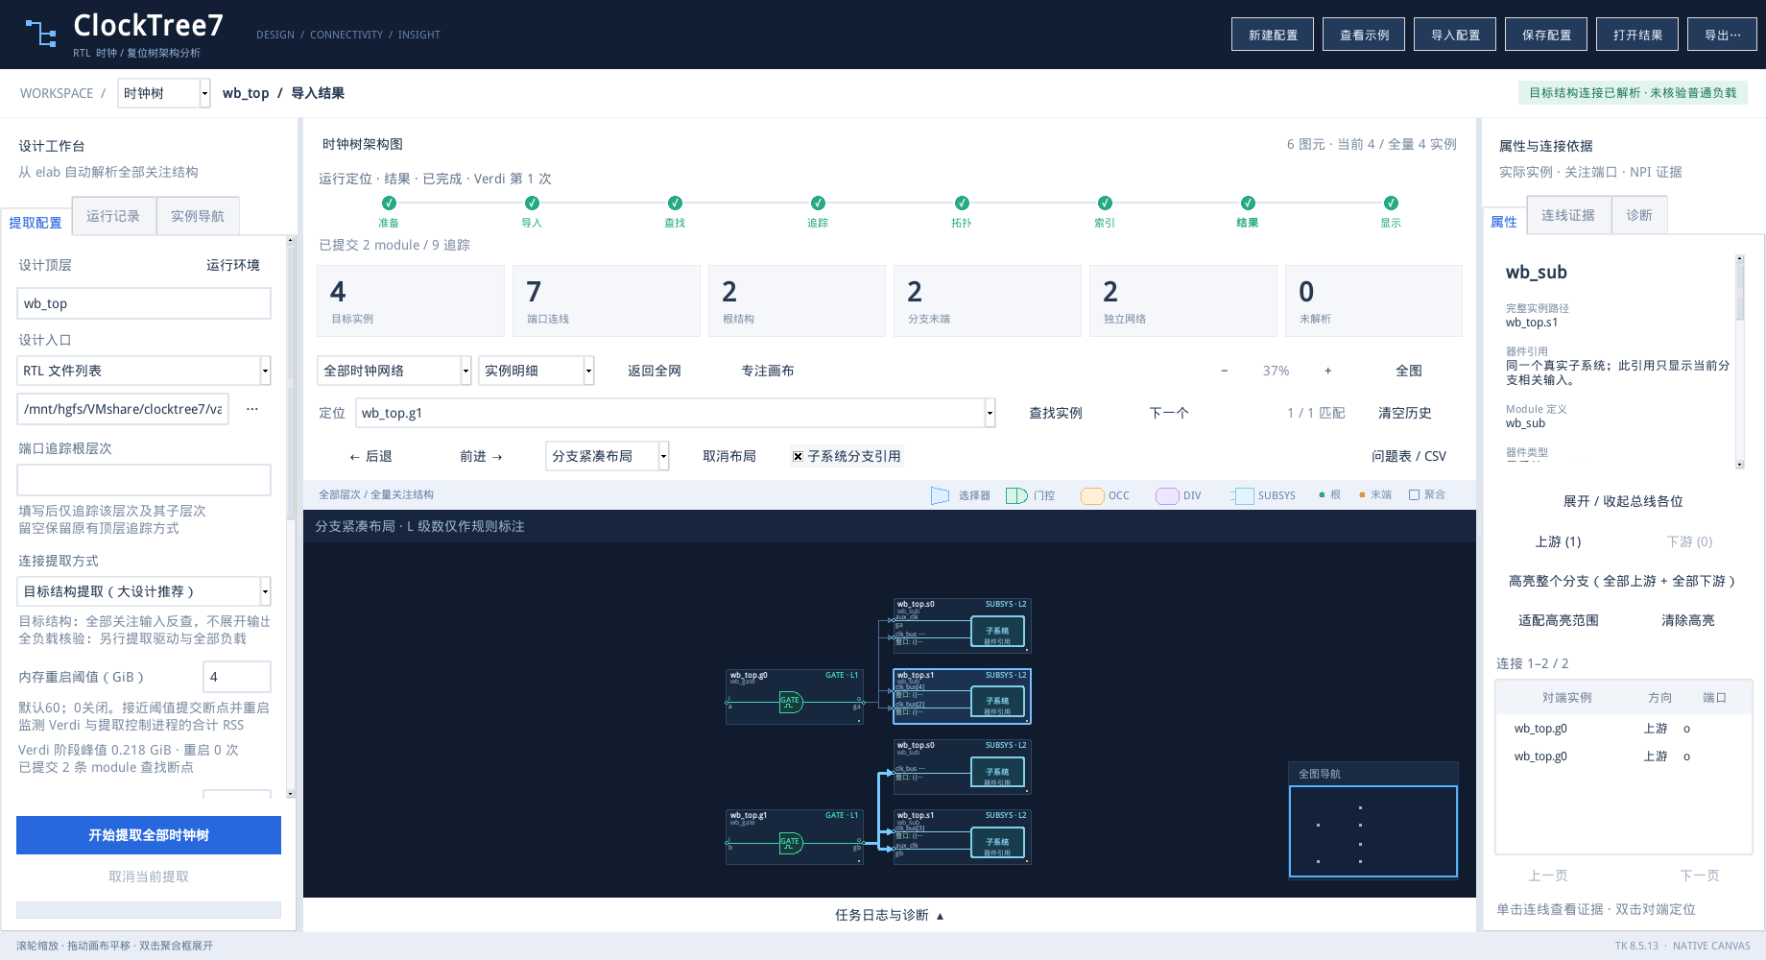
原生 Tk 工作台
配置、全网架构与证据在同一个桌面界面中完成
左侧配置与任务记录 / 中央完整架构 / 右侧属性和连线证据
ClockTree7 · 04
Notes:
讲解建议：
指出左侧 RTL 层次与 module 规则，中间统计和画布，右侧属性、连接证据、问题入口。支持时钟/复位两个工作区，自动保存各自配置及结果。界面采用 Python Tkinter/ttk，适配离线 Linux EDA 桌面，Windows 可编辑配置与浏览已有结果。
来源：
https://github.com/ysyx-22040210-yudian/clocktree7/blob/507990b13d0f5bb5d73abefb35255ec832b82040/docs/GUI_USER_MANUAL.zh-CN.md
https://github.com/ysyx-22040210-yudian/clocktree7/blob/507990b13d0f5bb5d73abefb35255ec832b82040/docs/WORKBENCH_VALIDATION.zh-CN.md
口径：资料截至 2026-11-10，源码提交 507990b。截图为样例或已保存的实际运行结果；没有使用商业客户设计或承诺商业全芯片性能。

Slide 5
时钟与复位器件模型
先选择器件类型，再填写该类型允许的关注端口
分析类型 | 器件模型 | 关注端口 | 选填辅助口
时钟 / 复位 | MUX 选择器 | 1 个或多个输入、1 个输出 | 时钟 MUX 可填 pll_sel
时钟 | SYNC_GATE / GATE_WRAP | 单入、单出 | gt 输入
时钟 | OCC_ROOT / OCC_BRANCH | 单入、单出 | —
时钟 | DIV 分频器 | 单入、单出 | div 输入、sw_done 输出
复位 | RSY_SYNC | 单入、单出 | —
时钟 / 复位 | 穿线 / SUBSYSTEM | 穿线多入多出 子系统仅输入 | —
辅助口用于展示实际连接信号及寄存器追踪。画布连线基于关注的时钟或复位端口。
ClockTree7 · 05
Notes:
器件类型由用户选择。OCC_ROOT 和 OCC_BRANCH 表示不同模型，真实起点由连接关系确定。旧配置中的 GATE 和 OCC 仍可读取。两类门控沿实际分支统一编号。穿线根据 elab 展示多组输入到输出的对应关系。子系统各输入独立计入网络，显示引用不重复统计实例。
https://github.com/ysyx-22040210-yudian/clocktree7/blob/fe4d993b4fec951c208f3dcc1a1e8a955c409ad6/docs/GUI_USER_MANUAL.zh-CN.md
https://github.com/ysyx-22040210-yudian/clocktree7/blob/fe4d993b4fec951c208f3dcc1a1e8a955c409ad6/docs/DEVICE_PORTS_ORIGINS_VALIDATION_20261113.zh-CN.md
界面与 origin_top 样例采用 ClockTree7 v3.12（2026-11-13）。

Slide 6
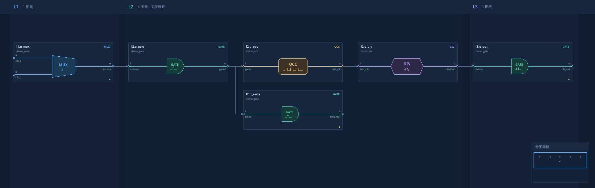
规则层次与真实连接
默认两级，可增删；L1～LN 用于规则标注与检查
支持同层串接、扇出与跳级。分支可在任意层开始或结束。
ClockTree7 · 06
Notes:
规则层号用于配置和标注。分支可以从任一规则层开始并在任一层结束，同层允许串接、扇出，也可以跳过中间规则层。
截图沿用同层横向展开样例。紧凑布局按真实连接摆放器件，按层排列仍可选择。逆序连接和环路会记录诊断。
https://github.com/ysyx-22040210-yudian/clocktree7/blob/fe4d993b4fec951c208f3dcc1a1e8a955c409ad6/docs/GUI_USER_MANUAL.zh-CN.md
https://github.com/ysyx-22040210-yudian/clocktree7/blob/fe4d993b4fec951c208f3dcc1a1e8a955c409ad6/docs/DEVICE_PORTS_ORIGINS_VALIDATION_20261113.zh-CN.md

Slide 7
查找范围与复位绑定
控制查找与追踪边界，减少无关遍历
字段 | 作用 | 填写示例
设计顶层 | RTL 编译 / elab 导入入口 不能只改路径就裁剪已有 KDB | soc_top
各规则层 RTL 路径 | 查该路径下直接例化的 module 不递归搜索内部子层次 | soc_top.u_crg
端口追踪根层次 | 追踪该根及内部子层次 越界连接单独记录为范围边界 | soc_top.u_crg
每层复位信号 | 供 SV 模板绑定 $var_rst 采用分支最初器件所属层 | rst_n 或完整层次路径
范围限制减少额外遍历，不保证降低 Verdi 导入完整 KDB 的基础内存。
ClockTree7 · 07
Notes:
讲解建议：
用例：查 soc_top.u_crg.u_mux 时，规则父层填 soc_top.u_crg；若查 generate 内的实例，填准确的 generate 父层。端口追踪根应包含目标器件之间的全部连接路径。设计顶层与追踪范围不能混为一谈。$var_rst 是用户配置元数据，不是自动验证过的复位连接。
来源：
https://github.com/ysyx-22040210-yudian/clocktree7/blob/507990b13d0f5bb5d73abefb35255ec832b82040/docs/GUI_USER_MANUAL.zh-CN.md
https://github.com/ysyx-22040210-yudian/clocktree7/blob/507990b13d0f5bb5d73abefb35255ec832b82040/docs/PORTABILITY.zh-CN.md
https://github.com/ysyx-22040210-yudian/clocktree7/blob/507990b13d0f5bb5d73abefb35255ec832b82040/docs/SV_RESET_VALIDATION.zh-CN.md
资料截至 2026-11-10，源码提交 507990b。性能数值与结论适用于对应记录的设计范围和测试环境。

Slide 8
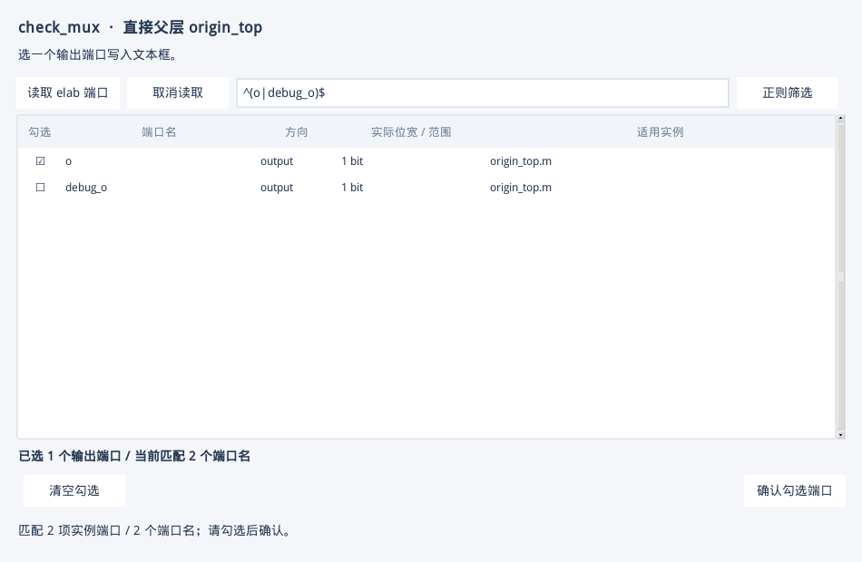
手填端口或从 elab 正则添加
在模块规则窗口按方向筛选，确认后写入端口文本框
01 读取 elab 端口
check_mux 的输出口筛选
先填 module 和父层。
点端口旁的「正则添加」，
再点「读取 elab 端口」。
02 正则筛选
用 ^(o|debug_o)$ 匹配两个输出。
只勾选用于时钟传播的 o。
03 确认并保存
当前匹配 2 个端口名，已选 1 个输出口
确认勾选端口后，可继续在
文本框增删改，最后保存规则。
多输入字段可用逗号分隔。MUX 输入顺序决定 $var_pll0 到 $var_pll3 的绑定顺序。
ClockTree7 · 08
Notes:
输入、输出和可配置辅助角色均有正则添加入口。例中 L2 父层是 origin_top，check_mux 的实际实例为 origin_top.m。读取 elab 端口后使用 Python re.search，默认区分大小写。单输出器件只能确认一个输出；多端口字段按现有顺序追加并去重，可手动修改。非法正则、零匹配或空勾选时检查提示。主提取使用最终保存的显式端口名单。
https://github.com/ysyx-22040210-yudian/clocktree7/blob/fe4d993b4fec951c208f3dcc1a1e8a955c409ad6/docs/GUI_USER_MANUAL.zh-CN.md
https://github.com/ysyx-22040210-yudian/clocktree7/blob/fe4d993b4fec951c208f3dcc1a1e8a955c409ad6/docs/DEVICE_PORTS_ORIGINS_VALIDATION_20261113.zh-CN.md
https://github.com/ysyx-22040210-yudian/clocktree7/blob/fe4d993b4fec951c208f3dcc1a1e8a955c409ad6/scripts/check_device_ports_origins.py
界面与 origin_top 样例采用 ClockTree7 v3.12（2026-11-13）。

Slide 9
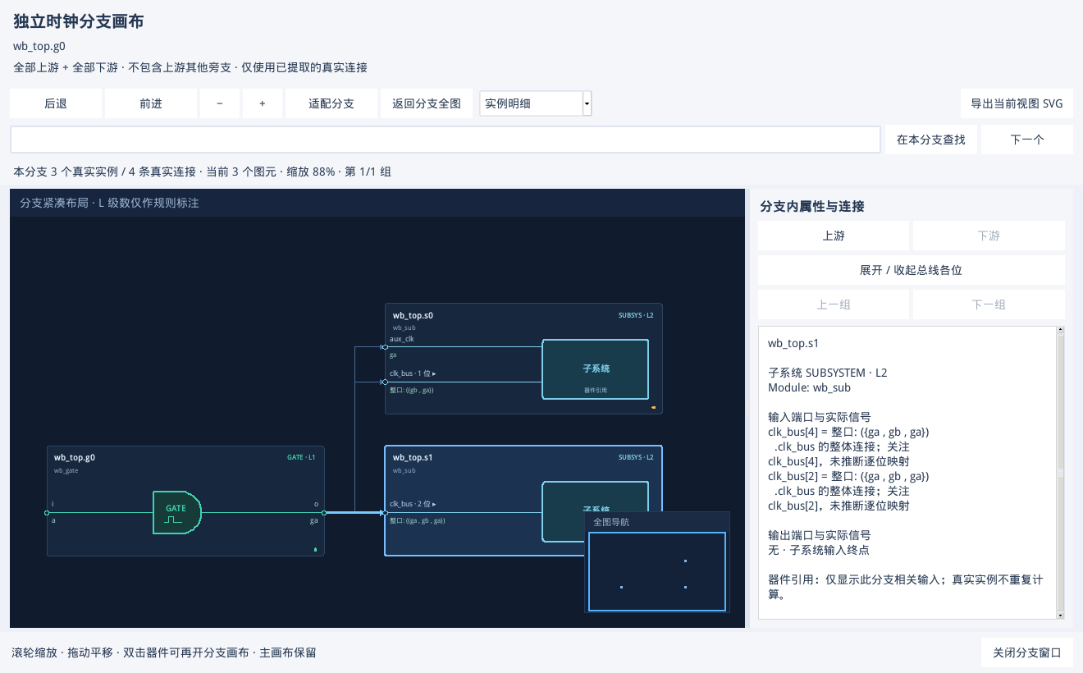
全分支浏览与上下文保留
概览、局部定位和独立分支窗口共同支持大图审阅
分支紧凑布局
相关器件尽量靠近
正交布线避开器件
独立分支窗口
双击真实器件打开
保留主画布与原视口
持续的定位上下文
上游 / 下游、后退 / 前进
100 条搜索历史分设计保存
ClockTree7 · 09
Notes:
讲解建议：
整个分支定义为所选器件的全部上游边与全部下游边的并集；不包括其上游节点分出的其他旁支。MUX 保留全部已解析输入。子系统以器件引用在不同输入分支末端出现，真实实例只计算一次。当前版本已修复多输入器件跳转丢失端口上下文的问题。
来源：
https://github.com/ysyx-22040210-yudian/clocktree7/blob/507990b13d0f5bb5d73abefb35255ec832b82040/docs/BRANCH_CANVAS_VALIDATION.zh-CN.md
https://github.com/ysyx-22040210-yudian/clocktree7/blob/507990b13d0f5bb5d73abefb35255ec832b82040/docs/NAVIGATION_FIX_VALIDATION.zh-CN.md
口径：资料截至 2026-11-10，源码提交 507990b。截图为样例或已保存的实际运行结果；没有使用商业客户设计或承诺商业全芯片性能。

Slide 10
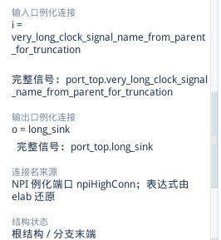
目标结构提取的核心原理
索引关注输出，从每个关注输入反查真实驱动
01 枚举目标例化
按直接父层和 module 分组查找，保存实例与端口。
02 读取实际绑定
通过 NPI Language Model 读取 npiHighConn。
03 输入反查驱动
沿别名与层次连接查找，匹配已索引的目标输出。
04 记录证明与边界
保存真实边、输入 driver 证据及未解析位置。
默认模式不展开每个输出的全部普通 load，面向高扇出大设计。
ClockTree7 · 10
Notes:
讲解建议：
用户无需提供哪个器件连到哪个器件。输出索引和输入反查使成本更贴近关注结构数量。NPI 对象比较、共享路径缓存和逐输入处理保证映射依据来自 elab，而不是字符串网名相等。公共路径首次验证后复用；缓存淘汰后按需重查。结果中的末端表示没有已配置下游结构。
来源：
https://github.com/ysyx-22040210-yudian/clocktree7/blob/507990b13d0f5bb5d73abefb35255ec832b82040/docs/TARGET_MODE_VALIDATION.zh-CN.md
https://github.com/ysyx-22040210-yudian/clocktree7/blob/507990b13d0f5bb5d73abefb35255ec832b82040/docs/PORTABILITY.zh-CN.md
https://github.com/ysyx-22040210-yudian/clocktree7/blob/507990b13d0f5bb5d73abefb35255ec832b82040/npi/target_trace.tcl
资料截至 2026-11-10，源码提交 507990b。性能数值与结论适用于对应记录的设计范围和测试环境。

Slide 11
两种提取模式的覆盖区别
根据关注结构覆盖与普通负载核验的需求选择
维度 | 目标结构提取（默认） | 全负载核验
主要路径 | 全部关注输入反查 driver 匹配目标输出索引 | 关注输入 driver 关注输出 load 双向追踪
适用任务 | 完整恢复已配置器件网络 减少高扇出输出枚举 | 需要核查目标输出的普通负载 或核对双向证据
连接依据 | 输入反查证明 普通负载未核验 | 按已执行 driver / load 保存证据
大设计策略 | 共享路径缓存、逐输入断点 不调用输出全 load / Netlist Model | 逐项迭代、入队去重 及时释放临时句柄
两种模式都保留未知逻辑与范围边界；不会把缺失路径补成已确认连线。
ClockTree7 · 11
Notes:
讲解建议：
不要把默认目标模式的绿色状态解释为所有普通负载均已检查。全负载模式也只在配置范围和对应原生接口支持能力内分析。超大商业芯片的基础导入内存以及单次厂商 API 的行为仍需现场验收。
来源：
https://github.com/ysyx-22040210-yudian/clocktree7/blob/507990b13d0f5bb5d73abefb35255ec832b82040/README.md
https://github.com/ysyx-22040210-yudian/clocktree7/blob/507990b13d0f5bb5d73abefb35255ec832b82040/docs/TARGET_MODE_VALIDATION.zh-CN.md
https://github.com/ysyx-22040210-yudian/clocktree7/blob/507990b13d0f5bb5d73abefb35255ec832b82040/docs/GUI_USER_MANUAL.zh-CN.md
资料截至 2026-11-10，源码提交 507990b。性能数值与结论适用于对应记录的设计范围和测试环境。

Slide 12
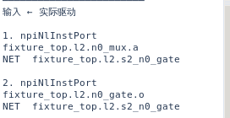
可读摘要与原始连接证据
每条边都能回到实际实例、端口、信号与 NPI 路径
默认先看摘要
双向核验样例的连接摘要
来源.输出（信号）
→ 目标.输入（信号）
fixture_top.l2.n0_gate.o
→ fixture_top.l2.n0_mux.a
区分验证方向
实际信号：fixture_top.l2.s2_n0_gate
输入反查、双向核验
未执行方向明确说明
细节按需展开
跨层 / 别名转换
完整 NPI 类型与逐步路径
ClockTree7 · 12
Notes:
讲解建议：
先解释用户每天需要看的摘要，再展示如何回查原始证据。实际例化连接名来自 npiHighConn，不用追踪后的规范网络名替换原信号。总线、拼接、常量和未连接状态会保留；旧结果未采集的字段会明确提示。截图是已保存 GUI 证据页面，具体证据模式以当前结果为准。
来源：
https://github.com/ysyx-22040210-yudian/clocktree7/blob/507990b13d0f5bb5d73abefb35255ec832b82040/docs/GUI_USER_MANUAL.zh-CN.md
https://github.com/ysyx-22040210-yudian/clocktree7/blob/507990b13d0f5bb5d73abefb35255ec832b82040/docs/WORKBENCH_VALIDATION.zh-CN.md
口径：资料截至 2026-11-10，源码提交 507990b。截图为样例或已保存的实际运行结果；没有使用商业客户设计或承诺商业全芯片性能。

Slide 13
面向大设计的执行架构
让 EDA 查询、磁盘数据与 GUI 展示各自承担明确职责
执行部分 | 处理方式 | 目的
独立 Verdi 工作进程 | 限定范围查询，句柄及时释放 | 隔离原生 API 与 GUI
Python 分析与事件处理 | 逐条消费、队列回收、共享路径 | 控制中间状态与重复工作
SQLite / 流式结果 | 证据落盘、索引检索、逐段导出 | 避免把全量证据积在内存
后台布局进程 | 缓存布局和正交线段；可取消 | 保持 Tk 主线程响应
Tk 可见场景 | 复用图元、空间索引、缩放合并 | 只增删可见对象与细节
资源优化不删除真实边；概览与分页改变显示范围，完整数据仍在结果索引中。
ClockTree7 · 13
Notes:
讲解建议：
解释架构为什么更适合超大结果。缓存不是无限增长：布局缓存有数量和对象总量边界，过期后台结果丢弃。导航小图布局变化时才重建，平移只更新视口。工程成本也要说明：索引占用磁盘，后台初始布局和缓存本身有开销。
来源：
https://github.com/ysyx-22040210-yudian/clocktree7/blob/507990b13d0f5bb5d73abefb35255ec832b82040/docs/MEMORY.zh-CN.md
https://github.com/ysyx-22040210-yudian/clocktree7/blob/507990b13d0f5bb5d73abefb35255ec832b82040/docs/WORKBENCH_VALIDATION.zh-CN.md
口径：资料截至 2026-11-10，源码提交 507990b。截图为样例或已保存的实际运行结果；没有使用商业客户设计或承诺商业全芯片性能。

Slide 14
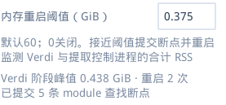
内存阈值与可恢复的轮换
Linux 监测本次 Verdi 进程树与提取控制进程的合计 RSS
阈值可配置
低阈值恢复测试的实际界面
默认 60 GiB
填 0 关闭监测
接近阈值
先提交完整断点
再轮换 Verdi
触及阈值
终止、撤回未提交数据
重启并重试当前单元
截图阈值为 0.375 GiB，用于触发保护验收；正常默认值为 60 GiB。
ClockTree7 · 14
Notes:
讲解建议：
区别接近阈值的安全轮换与硬阈值时的回退重试。主任务总运行时间不设上限。若在同一单元反复无进展，停止并保留证据，不能通过无限重启掩盖无法容纳的导入。基础 KDB 导入本身超过阈值时，需要扩大资源或调整实际数据库范围，工具不能承诺自动裁剪厂商内部内存。
来源：
https://github.com/ysyx-22040210-yudian/clocktree7/blob/507990b13d0f5bb5d73abefb35255ec832b82040/docs/MEMORY.zh-CN.md
https://github.com/ysyx-22040210-yudian/clocktree7/blob/507990b13d0f5bb5d73abefb35255ec832b82040/docs/GUI_USER_MANUAL.zh-CN.md
资料截至 2026-11-10，源码提交 507990b。性能数值与结论适用于对应记录的设计范围和测试环境。

Slide 15
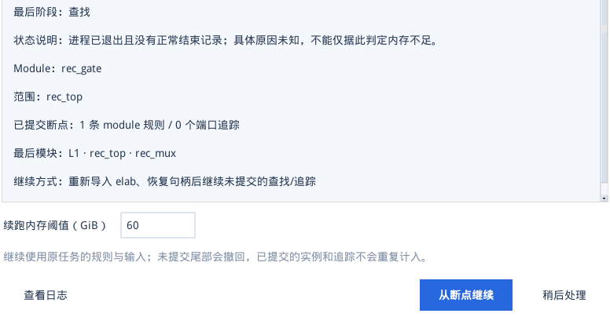
超时、闪退与阶段诊断
保留发生位置与已提交工作，支持可核对的继续运行
可选端口超时
默认 0 不限时
超时仅跳过当前例化剩余端口
阶段日志先写入
准备、导入、查找、追踪
拓扑、索引、结果、显示
重开后恢复
提示已知退出原因与阶段
校验输入和版本后从断点继续
日志不足时只报告已知线索；超时或跳过会把结果标为连接不完整。
ClockTree7 · 15
Notes:
讲解建议：
这里不是给总任务加超时。端口超时从 elab 导入后开始，外部控制进程能结束卡在原生调用里的 Verdi。断点恢复撤回未提交尾部，已提交工作不重复。若旧后端仍在运行，会观察原任务而不是再起一个。配置和结果启动恢复与异常任务续跑是两个相关但不同的能力。
来源：
https://github.com/ysyx-22040210-yudian/clocktree7/blob/507990b13d0f5bb5d73abefb35255ec832b82040/docs/PORT_TRACE_TIMEOUT_VALIDATION.zh-CN.md
https://github.com/ysyx-22040210-yudian/clocktree7/blob/507990b13d0f5bb5d73abefb35255ec832b82040/docs/RESILIENCE_VALIDATION.zh-CN.md
https://github.com/ysyx-22040210-yudian/clocktree7/blob/507990b13d0f5bb5d73abefb35255ec832b82040/docs/GUI_USER_MANUAL.zh-CN.md
资料截至 2026-11-10，源码提交 507990b。性能数值与结论适用于对应记录的设计范围和测试环境。

Slide 16
辅助端口：实际信号与追踪方向
角色名称固定，真实 RTL 端口名由用户填写
器件 | 用户配置的辅助角色 | 追踪与展示
MUX | $var_pllsel ← pll_sel 角色口 | driver → 来源时序输出 Q
DIV | $var_div ← div 角色口 | driver → 来源时序输出 Q
DIV | $var_swdone ← sw_done 角色口 | load → 目的寄存器写入位 D
GATE | $var_gt0～$var_gt2 来自 gt 角色口 | driver → 来源时序输出 Q
辅助口的例化信号名显示在器件上；主时钟/复位画布不为这些辅助口增加连线。
ClockTree7 · 16
Notes:
讲解建议：
pll_sel/div/sw_done/gt 是角色，不要求真实模块恰好使用这些接口名。用户可以填 choose_src、ratio_cfg、done_o、enable_ctl 等实际端口。架构提取先采集绑定并检查方向；辅助口到寄存器是另一个独立任务，不改写已经证明的时钟树边。
来源：
https://github.com/ysyx-22040210-yudian/clocktree7/blob/507990b13d0f5bb5d73abefb35255ec832b82040/docs/AUXILIARY_PORTS_VALIDATION.zh-CN.md
https://github.com/ysyx-22040210-yudian/clocktree7/blob/507990b13d0f5bb5d73abefb35255ec832b82040/docs/REGISTER_TRACE_VALIDATION.zh-CN.md
口径：资料截至 2026-11-10，源码提交 507990b。截图为样例或已保存的实际运行结果；没有使用商业客户设计或承诺商业全芯片性能。

Slide 17
有时序依据的寄存器终点
依据 elab 语句和触发关系，继续穿透组合 reg / logic
DFT 关闭下的时序逻辑示例
结果保留信号路径与时序语义
always @(posedge clk)
D <= cfg_next;
assign ctl = dft_mode
? test_value : D[5:2];
always @(posedge clk)
E[10] <= sw_done;
控制口 → top.D[5:2] 的 Q
sw_done → top.E[10] 的写入位
保存触发沿、写入表达式与假设
不虚构 RTL 中不存在的 D 引脚
默认 dft_mode=0；可修改信号名或留空取消假设，其他未知条件保留待核对。
ClockTree7 · 17
Notes:
讲解建议：
reg/logic 声明本身不是时序证据。边沿触发 always、具有可证明保持条件的简单 latch，以及 NPI 明确的时序 UDP 可提供依据。组合 always @* 中的 reg 继续追到真实存储。DFT 置零用于静态分析，不修改 RTL/KDB/仿真信号。行为级 E[10] D 方向表示它的写入端，并不存在新造的 E_D 层次。
来源：
https://github.com/ysyx-22040210-yudian/clocktree7/blob/507990b13d0f5bb5d73abefb35255ec832b82040/docs/REGISTER_TRACE_VALIDATION.zh-CN.md
https://github.com/ysyx-22040210-yudian/clocktree7/blob/507990b13d0f5bb5d73abefb35255ec832b82040/docs/GUI_USER_MANUAL.zh-CN.md
资料截至 2026-11-10，源码提交 507990b。性能数值与结论适用于对应记录的设计范围和测试环境。

Slide 18
逐 bit 映射与位序保留
范围、拼接与重复位都按 elab 关系保存
例化端口 | 实际寄存器位 | 关系
choose_src[4] | top.D[2] | 直接位映射
choose_src[5] | top.D[3] | 直接位映射
choose_src[6] | top.D[4] | 直接位映射
choose_src[7] | top.D[5] | 直接位映射
连续映射可表示为 D[5:2]；非连续位保留 SV 拼接，反相与组合依赖单独标记。
ClockTree7 · 18
Notes:
讲解建议：
对应真实验证的非零 formal 范围 [7:4] 到 D[5:2]。不能只凭两个总线宽度相等就推断下标相同。升序、反序、重复、参数化位宽和静态 part-select 均要保持位序。多目的 load 全部保留。动态下标、复杂语句或黑盒缺少依据时显示未解析，不猜 bit。
来源：
https://github.com/ysyx-22040210-yudian/clocktree7/blob/507990b13d0f5bb5d73abefb35255ec832b82040/docs/REGISTER_TRACE_VALIDATION.zh-CN.md
https://github.com/ysyx-22040210-yudian/clocktree7/blob/507990b13d0f5bb5d73abefb35255ec832b82040/docs/GUI_USER_MANUAL.zh-CN.md
口径：资料截至 2026-11-10，源码提交 507990b。截图为样例或已保存的实际运行结果；没有使用商业客户设计或承诺商业全芯片性能。

Slide 19
每个真实末端生成一段 SV
起始有 MUX 与起始无 MUX，分别套用用户模板
01 确认架构与寄存器结果
基于已经提取的实际结构和逐位寄存器映射。
真实末端端口 | 使用模板
sink.clocks[2] | 起始有 MUX
sink.clocks[3] | 起始无 MUX
02 分析全部末端
按真实末端器件与对应端口或 bit 计数。
03 处理歧义分支
有多个寄存器候选时，核对并选定映射。
04 写入一个 SV 文件
2 段代码，1 个 SV 文件
就绪分支写入一个 .sv 文件，映射存入任务记录。
sv_top 样例 · 两个子系统输入
普通器件按分支末端计数。子系统按独立输入、穿线按对应末端通道计数。
ClockTree7 · 19
Notes:
用户分别编写起始有选择器和起始无选择器的模板。工具根据每个真实末端回溯最初器件，绑定实际信号并写入同一个 .sv 文件。
普通末端生成一段。子系统的独立输入和穿线的对应末端通道分别计数。同一网名连接不同真实末端时，各自生成代码。
一个分支最多支持一个 MUX、一个 DIV 和三个有唯一顺序的门控。存在多个映射候选时，先核对并选定。重新生成会写入完整文件。
https://github.com/ysyx-22040210-yudian/clocktree7/blob/fe4d993b4fec951c208f3dcc1a1e8a955c409ad6/docs/GUI_USER_MANUAL.zh-CN.md
https://github.com/ysyx-22040210-yudian/clocktree7/blob/fe4d993b4fec951c208f3dcc1a1e8a955c409ad6/docs/SV_BRANCH_ENDPOINTS_VALIDATION_20261112.zh-CN.md
https://github.com/ysyx-22040210-yudian/clocktree7/blob/fe4d993b4fec951c208f3dcc1a1e8a955c409ad6/docs/DEVICE_PORTS_ORIGINS_VALIDATION_20261113.zh-CN.md

Slide 20
SV 模板变量与绑定规则
变量保留实际信号路径、寄存器 bit 和分支上的连接顺序
变量 | 绑定依据 | 填写或核对
$var_pllsel / $var_div | pll_sel、div 追到的时序输出 | 核对来源寄存器及 bit
$var_swdone | sw_done 追到的时序数据输入 | 多候选时先选定映射
$var_gt0 / $var_gt1 / $var_gt2 | 按实际连接从前到后的三个门控 | 缺位补 1'b1
$var_pll0 至 $var_pll3 | MUX 输入按配置顺序编号 | 无 MUX 时 pll0 取起始输入，缺位补 1'b1
$var_clkip | 普通分支取末端输入的实际信号 | 单器件有输出时取输出，子系统取对应输入
$var_rst | 最初器件所属规则层的复位信号 | 模板引用时填写该层复位配置
引用的变量存在歧义或追踪未解析时，在分支预览中处理。末端输出取值的完整规则见讲稿备注。
ClockTree7 · 20
Notes:
变量名区分大小写。无选择器起始时 $var_pll0 取起始实际输入，缺少的 PLL 和门控槽位填 1'b1。$var_gt 是 $var_gt0 的历史别名。DIV 可以用两条配置的 RTL 路径标记来源寄存器，表达式仍用 $var_div。常规多器件分支 clkip 取末端输入。单器件、L1 输入直达、有输出的末端多输入选择器及穿线末端按各自规则取对应输出，子系统取当前输入。单器件或无实际控制配置的 L1 直达分支按工具约定为缺项提供默认值，已确认真实映射优先。复位短名相对起始器件真实父层补全，模板决定如何使用有效电平。
https://github.com/ysyx-22040210-yudian/clocktree7/blob/fe4d993b4fec951c208f3dcc1a1e8a955c409ad6/docs/GUI_USER_MANUAL.zh-CN.md
https://github.com/ysyx-22040210-yudian/clocktree7/blob/fe4d993b4fec951c208f3dcc1a1e8a955c409ad6/docs/SV_RESET_VALIDATION.zh-CN.md
https://github.com/ysyx-22040210-yudian/clocktree7/blob/fe4d993b4fec951c208f3dcc1a1e8a955c409ad6/docs/DEVICE_PORTS_ORIGINS_VALIDATION_20261113.zh-CN.md
界面与 origin_top 样例采用 ClockTree7 v3.12（2026-11-13）。

Slide 21
真实映射下的模板替换
示例分支：MUX → GATE → DIV → SUBSYSTEM 输入
用户模板片段
对应替换结果
initial begin
$display("clock=%b", $var_clkip);
$display("sel=%h", $var_pllsel);
$display("gt=%b", $var_gt0);
$display("rst=%b", $var_rst);
end
initial begin
$display("clock=%b", sv_top.cd);
$display("sel=%h", sv_top.D[5:2]);
$display("gt=%b", sv_top.C[7]);
$display("rst=%b", sv_top.rst_n);
end
信号映射来自实际 KDB 验证；此页为缩短后的模板示例，模板逻辑由使用方编写。
ClockTree7 · 21
Notes:
讲解建议：
原始 KDB 验证中 MUX 分支绑定 D[5:2]、D[9:6]、C[7]、E[10]，末端为 sv_top.cd。rst_n 是该次初始配置的 L1 值；后续 GUI 测试交换了 L1/L2 复位配置，生成值也随之变化。实际完整验收片段在测试平台上下文中经 VCS 编译。本页缩短片段用于讲清替换，不声称该精简版本单独经过编译。
来源：
https://github.com/ysyx-22040210-yudian/clocktree7/blob/507990b13d0f5bb5d73abefb35255ec832b82040/docs/SV_TEMPLATES_VALIDATION.zh-CN.md
https://github.com/ysyx-22040210-yudian/clocktree7/blob/507990b13d0f5bb5d73abefb35255ec832b82040/docs/SV_RESET_VALIDATION.zh-CN.md
资料截至 2026-11-10，源码提交 507990b。性能数值与结论适用于对应记录的设计范围和测试环境。

Slide 22
使用演示
从设计配置到一份可核对的分支 SV
07
01 加载设计并填写 module
02 确认子系统输入
03 提取与状态检查
04 沿实际输入跳转
05 定位与导出问题
06 辅助口追到寄存器
07 填写模板、核对并生成 SV
个操作环节
以下为不同功能验收样例的实机截图，每页注明设计或样例身份。
ClockTree7 · 22
Notes:
使用 origin_top 演示模块规则和两套 SV 模板。子系统筛选、精确导航、问题定位和寄存器追踪分别使用已标注的专项验收样例。
有 Verdi 和相应许可时可现场运行提取。也可用保存结果演示浏览、分支预览和代码生成。
https://github.com/ysyx-22040210-yudian/clocktree7/blob/fe4d993b4fec951c208f3dcc1a1e8a955c409ad6/docs/GUI_USER_MANUAL.zh-CN.md
https://github.com/ysyx-22040210-yudian/clocktree7/blob/fe4d993b4fec951c208f3dcc1a1e8a955c409ad6/docs/DEVICE_PORTS_ORIGINS_VALIDATION_20261113.zh-CN.md

Slide 23
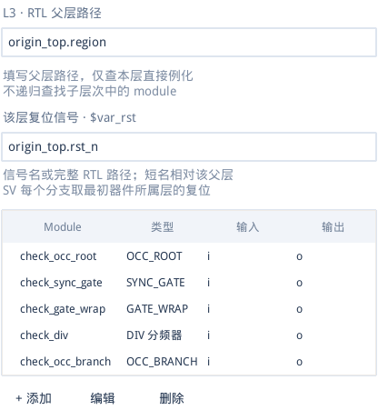
演示 01｜加载设计并设置规则层
先选择设计入口，再在目标规则层添加 module
加载设计
设计顶层填 origin_top。
导入该设计的 KDB 或 RTL 文件列表。
填写实际直接父层
L3 填 origin_top.region，查找该层的直接例化。
若同名器件位于子层，在其直接父层配置另一条规则。
添加模块与层复位
点击「+ 添加」进入模块规则窗口。
按需填写层复位，供实际从该层起始的分支使用。
origin_top 样例采用三条规则层。L2 和 L3 都有真实分支起点。
ClockTree7 · 23
Notes:
在可运行 verdi 的 Linux 终端启动 bash launch.sh，安装路径由 verdi 命令自动定位。选择时钟工作区，填写设计顶层 origin_top，并导入对应的 KDB 或选择 RTL 文件列表。样例用 L2 规则覆盖 origin_top 下的直接实例，用 L3 规则覆盖 origin_top.region 下的直接实例。L1 保留给输入边界。对每一层按需要配置复位。运行前让端口追踪根覆盖需要恢复的连线路径。
https://github.com/ysyx-22040210-yudian/clocktree7/blob/fe4d993b4fec951c208f3dcc1a1e8a955c409ad6/docs/GUI_USER_MANUAL.zh-CN.md
https://github.com/ysyx-22040210-yudian/clocktree7/blob/fe4d993b4fec951c208f3dcc1a1e8a955c409ad6/docs/DEVICE_PORTS_ORIGINS_VALIDATION_20261113.zh-CN.md
https://github.com/ysyx-22040210-yudian/clocktree7/blob/fe4d993b4fec951c208f3dcc1a1e8a955c409ad6/scripts/check_device_ports_origins.py
界面与 origin_top 样例采用 ClockTree7 v3.12（2026-11-13）。

Slide 24
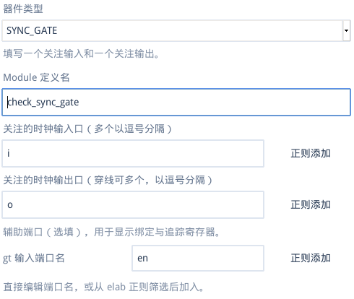
演示 01｜逐项填写 module 规则
以 origin_top.region 内的 SYNC_GATE 为例，对照 RTL 填写
RTL 例化
check_sync_gate sync_i (
.i(c0), .en(en_a), .o(c1)
);
Module 定义名填 check_sync_gate
例化路径由 elab 查得
origin_top.region.sync_i
关注端口填 i、o，gt 填 en
画布显示实际连接
i 接 c0，o 接 c1，en 接 en_a
核对父层、器件类型与端口方向后，点击「保存规则」。同一层可以添加多条 module 规则。
ClockTree7 · 24
Notes:
把 RTL 例化语句拆开读。check_sync_gate 是 module 定义，sync_i 是例化名，i、o、en 是形参端口，c0、c1、en_a 是该例化在父层连接的实际信号。L3 路径为 origin_top.region。选择 SYNC_GATE，Module 定义名填 check_sync_gate，关注输入 i、关注输出 o、可选 gt 输入端口名 en。保存后工具依据 elab 找到 origin_top.region.sync_i，并显示实际连接。对于模块定义相同、直接父层相同的其他例化，规则同样匹配。
https://github.com/ysyx-22040210-yudian/clocktree7/blob/fe4d993b4fec951c208f3dcc1a1e8a955c409ad6/docs/GUI_USER_MANUAL.zh-CN.md
https://github.com/ysyx-22040210-yudian/clocktree7/blob/fe4d993b4fec951c208f3dcc1a1e8a955c409ad6/docs/DEVICE_PORTS_ORIGINS_VALIDATION_20261113.zh-CN.md
https://github.com/ysyx-22040210-yudian/clocktree7/blob/fe4d993b4fec951c208f3dcc1a1e8a955c409ad6/scripts/check_device_ports_origins.py
界面与 origin_top 样例采用 ClockTree7 v3.12（2026-11-13）。

Slide 25
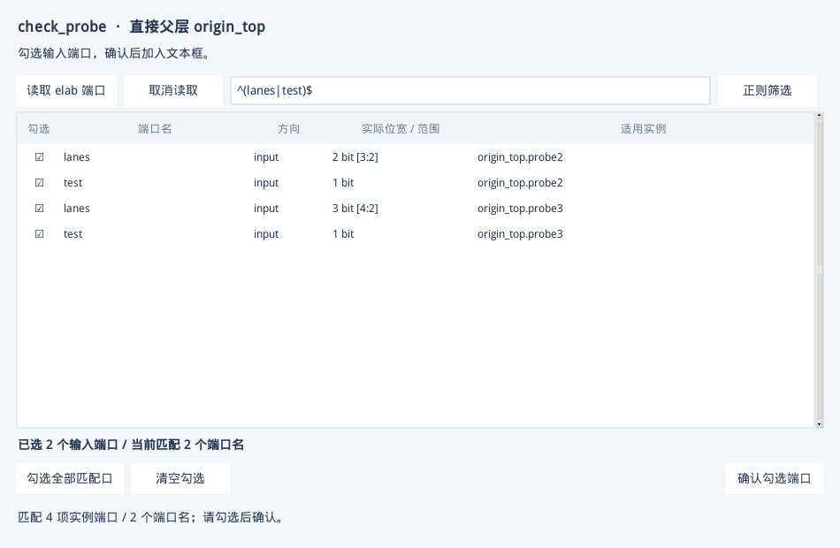
演示 02｜筛选并确认子系统输入
勾选数按端口名实时更新，适用实例和位宽分别显示
读取实际输入
check_probe 的输入口预览
在 SUBSYSTEM 的关注输入旁点
「正则添加」，读取 elab 端口。
筛选并勾选
用 ^(lanes|test)$ 筛选。
两例化的 lanes 位宽分别为 2、3。
核对计数并确认
4 条实例记录，对应 2 个端口名。
点「确认勾选端口」写回名单。
子系统规则只填输入。整条总线可按一个端口名选中，主提取按各实例的实际位宽逐 bit 追踪。
ClockTree7 · 25
Notes:
此处复用 origin_top 的 KDB 说明 SUBSYSTEM 的端口预览。L2 父层 origin_top 下两个 check_probe 实例分别采用参数 W=2 和 W=3。选择 SUBSYSTEM 后填 check_probe，在输入旁正则添加，读取实际 elab 端口后输入 ^(lanes|test)$，勾选并确认。整个 lanes 计一个输入端口名，实际提取时按各实例真实位宽展开。此处演示确认端口，后续三分支 SV 使用原验收配置。
https://github.com/ysyx-22040210-yudian/clocktree7/blob/fe4d993b4fec951c208f3dcc1a1e8a955c409ad6/docs/GUI_USER_MANUAL.zh-CN.md
https://github.com/ysyx-22040210-yudian/clocktree7/blob/fe4d993b4fec951c208f3dcc1a1e8a955c409ad6/docs/DEVICE_PORTS_ORIGINS_VALIDATION_20261113.zh-CN.md
https://github.com/ysyx-22040210-yudian/clocktree7/blob/fe4d993b4fec951c208f3dcc1a1e8a955c409ad6/scripts/check_device_ports_origins.py
界面与 origin_top 样例采用 ClockTree7 v3.12（2026-11-13）。

Slide 26
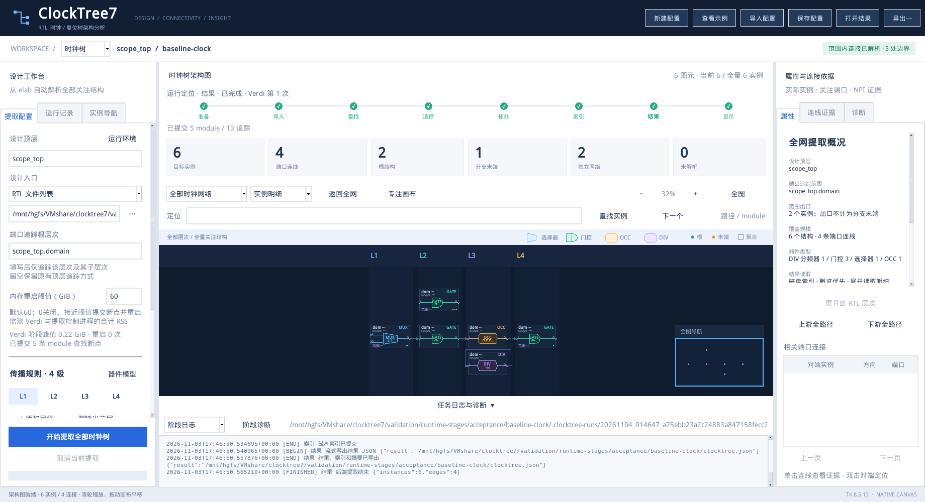
演示 03｜运行提取与检查完成状态
阶段、当前对象和最近断点始终可查
阶段完成状态与已提交工作
样例：scope_top。阶段完成、断点提交、结果生成和未解析数量分别核对。
ClockTree7 · 26
Notes:
讲解建议：
实际操作：点击开始提取全部时钟树。观察阶段条、当前 module/实例/端口与断点数，必要时展开任务日志。完成后核对实例、边、根、末端与独立网络数量；再确认状态标记与未解析数。预期不是仅进程退出为 0，而是完整结果和证据可打开。此页截图为阶段显示验收案例，与上一页 wb_top 数据规模不同；现场按当前样例实际计数核对。
来源：
https://github.com/ysyx-22040210-yudian/clocktree7/blob/507990b13d0f5bb5d73abefb35255ec832b82040/docs/GUI_USER_MANUAL.zh-CN.md
https://github.com/ysyx-22040210-yudian/clocktree7/blob/507990b13d0f5bb5d73abefb35255ec832b82040/docs/VALIDATION.zh-CN.md
资料截至 2026-11-10，源码提交 507990b。性能数值与结论适用于对应记录的设计范围和测试环境。

Slide 27
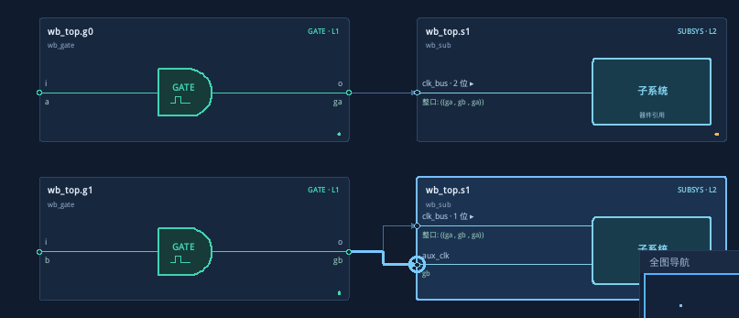
演示 04｜沿确切输入跳转分支
双击器件打开独立画布；主画布和导航上下文保留
定位来源器件
搜索 wb_top.g1
选择下游连接
选择具体输入
wb_top.s1.aux_clk
保留 g1 对应引用
验证定位结果
蓝圈标出 aux_clk
后退 / 前进保持同一输入
样例：wb_top。图中两处 s1 是同一真实实例在不同输入分支的引用。
ClockTree7 · 27
Notes:
讲解建议：
实际操作：在 wb_top 图中定位 g1，点击下游，候选中选 s1 的 aux_clk。图中同一个 s1 存在 g0 与 g1 两个引用，本次应选 g1 引用而不是首先显示的 g0 引用。蓝圈和状态栏提供可见确认。再后退、前进，或展开总线，仍保持该输入。双击具体器件可打开独立分支；主视口不变。此页采用最新导航修复的实际截图。
来源：
https://github.com/ysyx-22040210-yudian/clocktree7/blob/507990b13d0f5bb5d73abefb35255ec832b82040/docs/NAVIGATION_FIX_VALIDATION.zh-CN.md
https://github.com/ysyx-22040210-yudian/clocktree7/blob/507990b13d0f5bb5d73abefb35255ec832b82040/docs/BRANCH_CANVAS_VALIDATION.zh-CN.md
资料截至 2026-11-10，源码提交 507990b。性能数值与结论适用于对应记录的设计范围和测试环境。

Slide 28
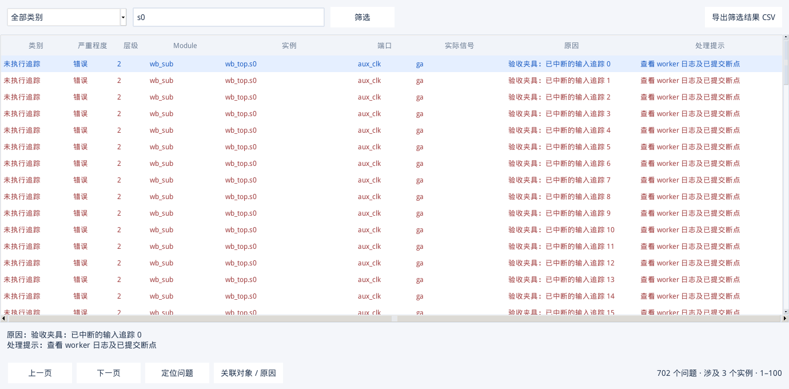
演示 05｜定位并导出问题
全量问题表提供分类、搜索、分页与关联对象
按类别筛选
超时、跳过、缺口
未解析逻辑、多驱动、环路
定位相关对象
器件与具体端口
规则层或导入阶段日志
702 个筛选问题，涉及 3 个实例
导出筛选结果的全部页
清空筛选后可导出全量
分别统计问题数与涉及实例数
专用异常验收样例：筛选 s0 后为 702 条；原始夹具共 704 条问题。
ClockTree7 · 28
Notes:
讲解建议：
实际操作：点击问题表/CSV，搜索一个实例或端口，选中记录查看原因和处理提示，点击定位。一条问题关联多个对象时展开关联列表。正常范围边界独立标记，不混入未解析错误。预期：记录覆盖全部页，而不止前 500 条；导出记录总量与全量查询一致。此页使用带负例的专用验收数据，不把问题截图说成当前良好样例失败。
来源：
https://github.com/ysyx-22040210-yudian/clocktree7/blob/507990b13d0f5bb5d73abefb35255ec832b82040/docs/GUI_USER_MANUAL.zh-CN.md
https://github.com/ysyx-22040210-yudian/clocktree7/blob/507990b13d0f5bb5d73abefb35255ec832b82040/docs/WORKBENCH_VALIDATION.zh-CN.md
资料截至 2026-11-10，源码提交 507990b。性能数值与结论适用于对应记录的设计范围和测试环境。

Slide 29
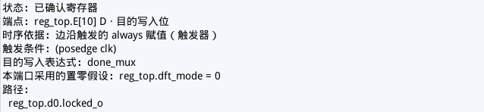
演示 06｜辅助口追到寄存器
独立任务保存路径、映射关系、触发依据与 DFT 假设
检查任务参数
reg_top.E[10]
追踪根、DFT 置零名称
内存与每端口超时
已确认寄存器的 D 写入位
启动寄存器追踪
来源口向 Q 追踪
sw_done 向写入位追踪
核对 E[10] 证据
查看触发沿和写入表达式
导出全量 CSV / JSON
样例：reg_top。下方显示实际触发条件、写入表达式与 dft_mode 置零记录。
ClockTree7 · 29
Notes:
讲解建议：
切换到专用寄存器样例，不与 wb_top 混淆。实际操作：打开包含 aux_ports 的结构结果，点击辅助口→寄存器；确认默认 dft_mode=0 及追踪根；开始新任务。完成后搜索 E[10]，选行看 D 写入位证据，再定位原器件。目的列表分页不会丢弃其他目的。未固定条件、组合依赖或动态下标需保留问题，不能只看寄存器路径就认为可直接赋值。
来源：
https://github.com/ysyx-22040210-yudian/clocktree7/blob/507990b13d0f5bb5d73abefb35255ec832b82040/docs/REGISTER_TRACE_VALIDATION.zh-CN.md
https://github.com/ysyx-22040210-yudian/clocktree7/blob/507990b13d0f5bb5d73abefb35255ec832b82040/docs/GUI_USER_MANUAL.zh-CN.md
资料截至 2026-11-10，源码提交 507990b。性能数值与结论适用于对应记录的设计范围和测试环境。

Slide 30
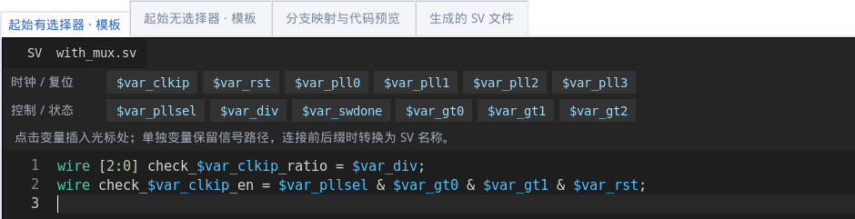
演示 07｜填写两套 SV 代码模板
完成架构提取后，从时钟树工具栏打开「分支 SV 模板」
起始有选择器
起始无选择器
点击变量按钮
分支最初器件为 MUX 时使用。
可引用 $var_pllsel 和 PLL 输入。
分支最初器件为其他类型时使用。
$var_pll0 取该器件的实际输入。
在光标处插入完整变量名。
支持粘贴代码、行号与语法高亮。
使用实际控制寄存器时，先运行「辅助口 → 寄存器」。模板窗口默认自动选择本设计最新完成的结果。
ClockTree7 · 30
Notes:
模板窗口有起始有选择器和起始无选择器两个可编辑页签。每个末端沿真实连接回溯，按最初器件的类型选择模板；起始层号不限。模板可以粘贴或直接编辑，编辑器显示行号和语法高亮。将光标放在目标位置，再点击完整变量按钮，例如 $var_clkip 或 $var_gt0。需要真实控制位时先完成辅助口到寄存器的追踪。默认读取本设计最新完成的匹配结果，也可手动选择。
https://github.com/ysyx-22040210-yudian/clocktree7/blob/fe4d993b4fec951c208f3dcc1a1e8a955c409ad6/docs/GUI_USER_MANUAL.zh-CN.md
https://github.com/ysyx-22040210-yudian/clocktree7/blob/fe4d993b4fec951c208f3dcc1a1e8a955c409ad6/docs/SV_EDITOR_VALIDATION_20261110.zh-CN.md
https://github.com/ysyx-22040210-yudian/clocktree7/blob/fe4d993b4fec951c208f3dcc1a1e8a955c409ad6/docs/DEVICE_PORTS_ORIGINS_VALIDATION_20261113.zh-CN.md
https://github.com/ysyx-22040210-yudian/clocktree7/blob/fe4d993b4fec951c208f3dcc1a1e8a955c409ad6/scripts/check_device_ports_origins.py
界面与 origin_top 样例采用 ClockTree7 v3.12（2026-11-13）。

Slide 31
演示 07｜在模板中引用变量
同一变量可以作为信号表达式，也可以嵌入 SV 标识符
起始有选择器
起始无选择器
wire [2:0] check_$var_clkip_ratio
= $var_div;
wire check_$var_clkip_en
= $var_pllsel & $var_gt0
& $var_gt1 & $var_rst;
wire check_$var_clkip_clk
= $var_clkip;
嵌入名称
check_$var_clkip_clk 生成
check_origin_top_iso_clk_clk
无选择器样例的实际生成结果
wire check_origin_top_iso_clk_clk = origin_top.iso_clk;
等号右侧保留层次点号和 bit 信息。示例为放入验证模块的代码片段，检查逻辑由用户编写。
ClockTree7 · 31
Notes:
两个代码块来自 origin_top 的实际验收模板，仅为演示排版加换行。左侧示例用于有 MUX 的分支，分频表达式由三个实际 Q 位按顺序拼接，门控用两个真实寄存器值。右侧示例用于无 MUX 的分支。以 iso 末端为例，标识符中的变量生成 check_origin_top_iso_clk_clk，等号右侧的独立变量保留 origin_top.iso_clk。可以用 ${var_clkip} 明确变量边界。示例生成的片段在验证模块中通过了 VCS elaboration。
https://github.com/ysyx-22040210-yudian/clocktree7/blob/fe4d993b4fec951c208f3dcc1a1e8a955c409ad6/docs/GUI_USER_MANUAL.zh-CN.md
https://github.com/ysyx-22040210-yudian/clocktree7/blob/fe4d993b4fec951c208f3dcc1a1e8a955c409ad6/docs/DEVICE_PORTS_ORIGINS_VALIDATION_20261113.zh-CN.md
https://github.com/ysyx-22040210-yudian/clocktree7/blob/fe4d993b4fec951c208f3dcc1a1e8a955c409ad6/scripts/check_device_ports_origins.py
界面与 origin_top 样例采用 ClockTree7 v3.12（2026-11-13）。

Slide 32
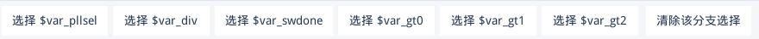
演示 07｜分析末端并核对映射
点击「分析全部分支」，按真实末端检查所用模板与生成状态
真实末端 | 变量 $var_clkip | 模板 | 首次分析
origin_top.iso.o | origin_top.iso_clk | 起始无选择器 | 已就绪
origin_top.region.end_i.i | origin_top.region.c3 | 起始有选择器 | 需处理
origin_top.region.raw_i.o | origin_top.region.raw_out | 起始无选择器 | 已就绪
选中「需处理」的分支
样例的分频向量来自多个寄存器。点「选择 $var_div」，核对位序与来源后确认。
其余就绪分支可以先生成。确认映射后重新导出，即可将该分支写入同一个 .sv 文件。
ClockTree7 · 32
Notes:
origin_top 有三个真实末端。iso 和 raw_i 分别是单器件或直达来源的分支，所以 clkip 是输出信号；经 MUX 起始的多器件分支在 end_i.i 结束，clkip 取 origin_top.region.c3。起始器件 origin_top.m 属于 L2，因此 rst_n 解析成 origin_top.rst_n。分析后两个分支已就绪，一个 DIV 向量横跨多个时序寄存器，需按证据确认。选中该分支，点选择 $var_div，核对向量位序、来源层次标签及候选，再确认。无可用映射的分支仍需处理。
https://github.com/ysyx-22040210-yudian/clocktree7/blob/fe4d993b4fec951c208f3dcc1a1e8a955c409ad6/docs/GUI_USER_MANUAL.zh-CN.md
https://github.com/ysyx-22040210-yudian/clocktree7/blob/fe4d993b4fec951c208f3dcc1a1e8a955c409ad6/docs/DEVICE_PORTS_ORIGINS_VALIDATION_20261113.zh-CN.md
https://github.com/ysyx-22040210-yudian/clocktree7/blob/fe4d993b4fec951c208f3dcc1a1e8a955c409ad6/scripts/check_device_ports_origins.py
界面与 origin_top 样例采用 ClockTree7 v3.12（2026-11-13）。

Slide 33
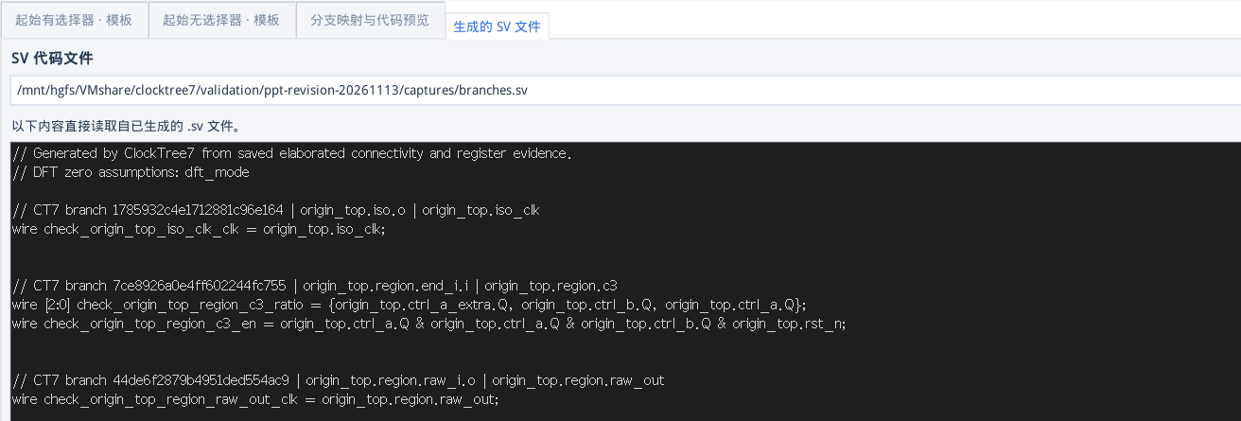
演示 07｜生成并查看一个 SV 文件
确认分支就绪后，点击「生成 SV 代码…」并保存为 .sv
在「生成的 SV 文件」查看写入的 3 段代码
样例写入 branches.sv，跳过 0 段。「备份模板配置（非代码）」另存两套模板的 .json 配置。
ClockTree7 · 33
Notes:
选定 DIV 映射后，样例的三条真实末端都就绪。使用右下角生成 SV 代码，选定 branches.sv。生成的 SV 文件页签直接读取磁盘代码，可核对路径、段数和跳过数。模板备份入口另存 JSON，分支映射和跳过原因写入任务记录。就绪分支先生成，处理剩余分支后可重新生成同一文件，导出会重建完整内容。样例文件与 VCS 验收输出一致。
https://github.com/ysyx-22040210-yudian/clocktree7/blob/fe4d993b4fec951c208f3dcc1a1e8a955c409ad6/docs/GUI_USER_MANUAL.zh-CN.md
https://github.com/ysyx-22040210-yudian/clocktree7/blob/fe4d993b4fec951c208f3dcc1a1e8a955c409ad6/docs/DEVICE_PORTS_ORIGINS_VALIDATION_20261113.zh-CN.md
https://github.com/ysyx-22040210-yudian/clocktree7/blob/fe4d993b4fec951c208f3dcc1a1e8a955c409ad6/docs/SV_OUTPUT_FIX_VALIDATION_20261112.zh-CN.md
https://github.com/ysyx-22040210-yudian/clocktree7/blob/fe4d993b4fec951c208f3dcc1a1e8a955c409ad6/scripts/check_device_ports_origins.py
界面与 origin_top 样例采用 ClockTree7 v3.12（2026-11-13）。

Slide 34
原生画布交互的实测结果
8,195 实例 / 8,194 条边，同一 VM、同一窗口与操作脚本
26.40 ms
缩放 P95
25.05 ms
拖动 P95
停止缩放后
147.70 ms 恢复细节
测量含 Tk 刷新；两版默认布局不同。GUI RSS 103.13 → 128.54 MiB，初始布局成本增加。
ClockTree7 · 34
Notes:
讲解建议：
数字来自 2026-11-07 画布验收。拖动 P95 从 2738.06 ms 到 25.05 ms，缩放 P95 从 2617.37 ms 到 26.40 ms；停止缩放后 147.70 ms 恢复细节。记录包含 Tk update_idletasks，不是显示器到眼睛延迟。两版本默认布局不同、可见节点位置也不同，因此不能把此比例当作所有商业图形的通用加速。GUI RSS 从 103.13 增至 128.54 MiB，初始布局从 0.790 到 2.961 秒；缓存/后台启动存在成本。
来源：
https://github.com/ysyx-22040210-yudian/clocktree7/blob/507990b13d0f5bb5d73abefb35255ec832b82040/docs/WORKBENCH_VALIDATION.zh-CN.md
https://github.com/ysyx-22040210-yudian/clocktree7/blob/507990b13d0f5bb5d73abefb35255ec832b82040/docs/WORKBENCH_VALIDATION.data.json
资料截至 2026-11-10，源码提交 507990b。性能数值与结论适用于对应记录的设计范围和测试环境。

Slide 35
验收覆盖与证据口径
实际 EDA、保存结果回归与合成压力分别报告
检查层面 | 代表性覆盖 | 验收结论 / 边界
当前自动回归 | 384 项通过 / 1 项跳过 | v3.12 完整自动测试
公开设计实际提取 | PULP：62 实例 / 48 边 C910：6,984 实例 / 6,983 边 | 各自配置关注网络 不是辅助控制位全芯片覆盖
公开设计子系统 | OpenTitan clkmgr 15 实例 / 10 边 | 仅 clkmgr；整芯片旧工具编译受限
寄存器追踪 KDB | 10,000 负载专用设计 | 10,032 条映射，完整 bit 集合核对
GUI / 索引合成压力 | 100,000 节点 / 99,999 边 | 概览、搜索、高亮与资源清理
公开设计数据沿用历史 EDA 记录。商业 KDB 的运行资源与覆盖率按项目环境验收。
ClockTree7 · 35
Notes:
v3.12 完整自动测试为 384 项通过、1 项平台跳过。公开设计、10,000 负载寄存器追踪和 100,000 节点压力来自各自记录的验收轮次。
模块规则、任意层起点及 DIV 来源的新功能通过真实 Verdi 2018 KDB 与 Tk 验证。origin_top 生成的 3 段 SV 在 VCS 验证模块中完成 elaboration。
https://github.com/ysyx-22040210-yudian/clocktree7/blob/fe4d993b4fec951c208f3dcc1a1e8a955c409ad6/docs/DEVICE_PORTS_ORIGINS_VALIDATION_20261113.zh-CN.md
https://github.com/ysyx-22040210-yudian/clocktree7/blob/fe4d993b4fec951c208f3dcc1a1e8a955c409ad6/docs/VALIDATION.zh-CN.md
https://github.com/ysyx-22040210-yudian/clocktree7/blob/fe4d993b4fec951c208f3dcc1a1e8a955c409ad6/docs/REGISTER_TRACE_VALIDATION.zh-CN.md

Slide 36
离线部署与环境自检
采用目标设备自己的 Verdi、许可与工程入口
用途 | 运行条件 | 建议检查
真实提取 / 寄存器追踪 | Linux + Python 3.6+ Verdi / NPI + 有效许可 | bash clocktree.sh doctor --self-test
GUI 编辑与结果浏览 （Windows 命令示例） | Windows 或 Linux Tkinter / ttk + 中文字体 | clocktree.cmd doctor --viewer-only --gui
Linux 完整工作流 | 上述条件 + 有效图形会话 | bash clocktree.sh doctor --self-test --gui
便携交付 | 源码 / 离线包、启动器、手册 SHA-256 清单与样例基准结果 | 校验清单，跑时钟与复位样例
实际兼容验收：Python 3.6.8、Tk 8.5.13、Verdi O-2018.09-SP2；其他版本按目标设备自检。
ClockTree7 · 36
Notes:
讲解建议：
产品运行使用 Python 标准库和系统 Tk，不需要联网安装 Python GUI 包。Verdi 路径通过 PATH 的命令自动发现，沿用站点许可设置。公共只读安装时在用户状态目录保存记录，可自定义 runs。离线包不含 EDA、许可证、商业设计或第三方 KDB。安装了其他 EDA 工具不能自动替代当前 Verdi/NPI 后端。
来源：
https://github.com/ysyx-22040210-yudian/clocktree7/blob/507990b13d0f5bb5d73abefb35255ec832b82040/docs/PORTABILITY.zh-CN.md
https://github.com/ysyx-22040210-yudian/clocktree7/blob/507990b13d0f5bb5d73abefb35255ec832b82040/README.md
资料截至 2026-11-10，源码提交 507990b。性能数值与结论适用于对应记录的设计范围和测试环境。

Slide 37
能力边界与结果判读
把已证明的连接、静态假设和待处理内容区分清楚
已提供的能力 | 需要单独完成的工作
配置范围内目标网络的静态结构恢复 | 物理 CTS、STA、毛刺与 CDC / RDC 签核
寄存器时序依据与静态 bit 映射 | 动态索引、复杂黑盒或未支持语句的人工处理
保存并标明 DFT 置零假设 | 工程模式约束的确认与功能仿真
依照用户模板替换真实信号 | 模板语义、复位极性及验证方案评审
内存保护、超时、恢复与阶段日志 | 商业 KDB 的导入资源与版本兼容验收
“任务完成”与“全部连接已解析”分别判断；缺失、超时和歧义会明确显示。
ClockTree7 · 37
Notes:
讲解建议：
这一页用于专业技术交流，避免把结构恢复包装成 sign-off。工具不推断 MUX 当前选择、不模拟门控/OCC 行为、不计算实际 DIV 比值。用户配置的 rst 不自动取反。RSS限制无法保证任意KDB在给定内存内导入。对未知边保持显式边界，可以让后续验证有依据。
来源：
https://github.com/ysyx-22040210-yudian/clocktree7/blob/507990b13d0f5bb5d73abefb35255ec832b82040/README.md
https://github.com/ysyx-22040210-yudian/clocktree7/blob/507990b13d0f5bb5d73abefb35255ec832b82040/docs/REGISTER_TRACE_VALIDATION.zh-CN.md
https://github.com/ysyx-22040210-yudian/clocktree7/blob/507990b13d0f5bb5d73abefb35255ec832b82040/docs/SV_RESET_VALIDATION.zh-CN.md
资料截至 2026-11-10，源码提交 507990b。性能数值与结论适用于对应记录的设计范围和测试环境。

Slide 38
项目试点的验收方案
用一个可人工核对的范围建立端到端基线
选定 CRG / 子系统范围
提供 elab、直接父层、module 与关注端口规则。
核对结构与控制位
比对实例、边、末端全集及关键寄存器 bit。
验证可恢复的工程运行
检查超时、资源阈值、日志、断点与设备环境。
审阅生成结果
确认两套模板、复位绑定、跳过项与完整单文件。
github.com/ysyx-22040210-yudian/clocktree7
ClockTree7 · 38
Notes:
讲解建议：
结束页提供建议试点方法，不编造客户、定价、商业许可证或已签约状态。先从可人工核对的 CRG 子网开始，建立 golden 后再扩大范围。交付可包括配置、结构 JSON/SVG、问题 CSV、寄存器证据与 SV mapping。源码、操作手册与验收报告在工具仓库。可按听众需要回到架构原理、实图导航或模板演示页。
来源：
https://github.com/ysyx-22040210-yudian/clocktree7/blob/507990b13d0f5bb5d73abefb35255ec832b82040/README.md
https://github.com/ysyx-22040210-yudian/clocktree7/blob/507990b13d0f5bb5d73abefb35255ec832b82040/docs/GUI_USER_MANUAL.zh-CN.md
https://github.com/ysyx-22040210-yudian/clocktree7/blob/507990b13d0f5bb5d73abefb35255ec832b82040/docs/VALIDATION.zh-CN.md
资料截至 2026-11-10，源码提交 507990b。性能数值与结论适用于对应记录的设计范围和测试环境。

